Slide 2
创建型设计模式
生成器模式
工厂方法模式
简单工厂方法
原型方法模式
单例模式
抽象工厂模式

Slide 3
单件/单例/多例模式—意图
单例模式：确保一个类仅有一个实例
多例模式：确保一个类至多N个实例
要求：
保留类的原有行为能力
能够从外部以一致的方式访问

Slide 4
使用全局变量的不足
extern Singleton instance; //全局变量声明
Singleton instance; //全局变量定义
存储位置(可不在堆区，而在数据区）
生命周期控制(不能随时释放和重新实例化）
安全性（多线程的实例化安全性，异常安全性)

Slide 5
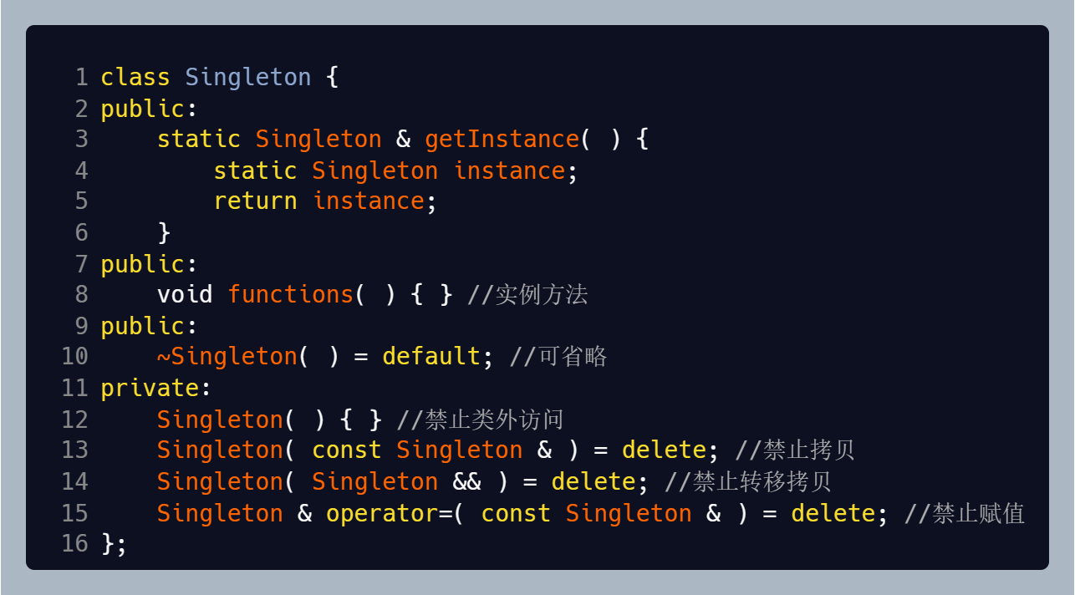
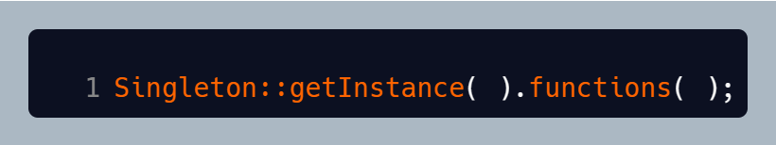
单例模式-C++最简单形式
![image-20230904222735091](代码截图_images/image-20230904222735091.png)

Slide 6
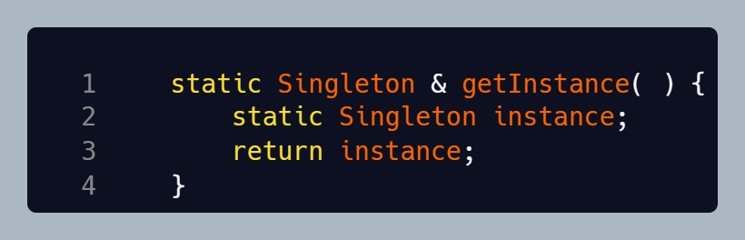
单例模式-C++最简单形式中不足
存储位置(可不在堆区，而在数据区）
生命周期控制(不能随时释放和重新实例化）
安全性（多线程实例化安全性，异常安全性)
只有多线程实例化安全性满足

Slide 7
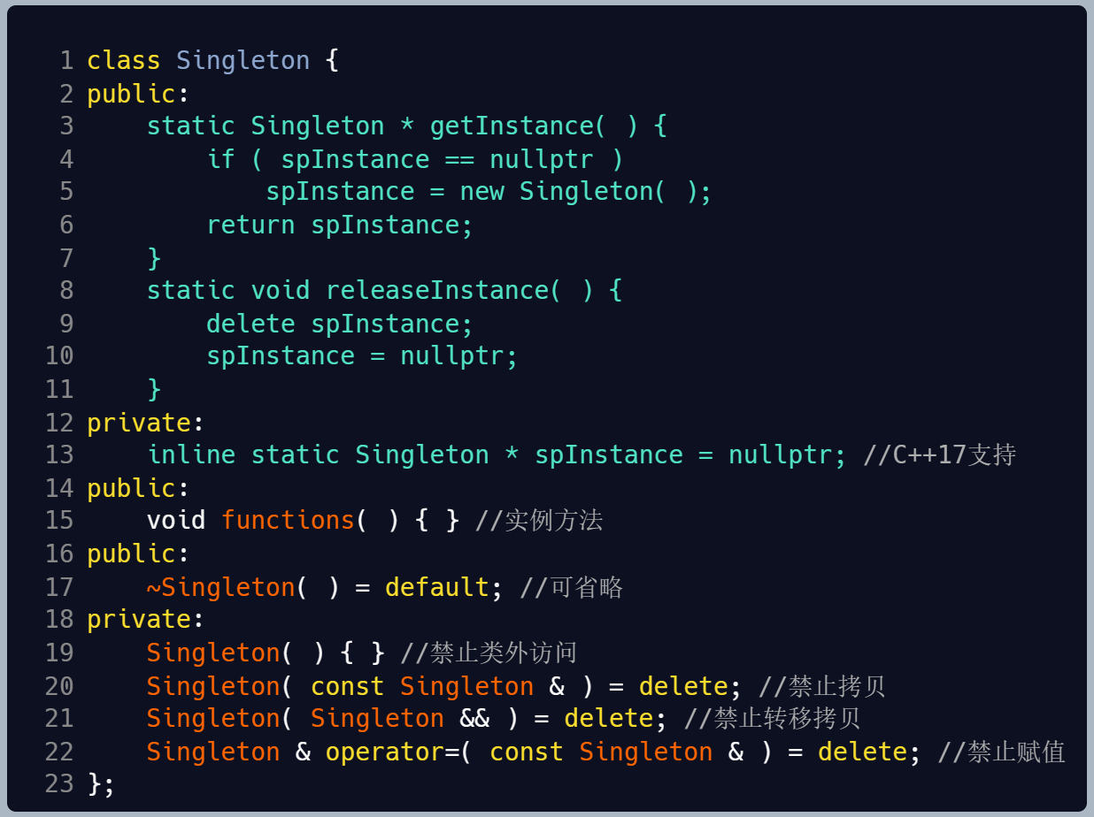
单例模式-C++指针形式

Slide 8
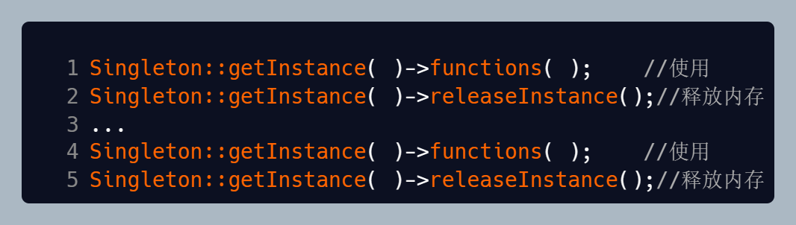
单例模式-C++指针形式使用及不足
存储位置(可不在堆区，而在数据区）
生命周期控制(不能随时释放和重新实例化）
安全性（多线程实例化安全性，异常安全性)
不足：不能忘记调用relaseInstance();
只有多线程实例化安全性不满足,但可以通过lock解决

Slide 9
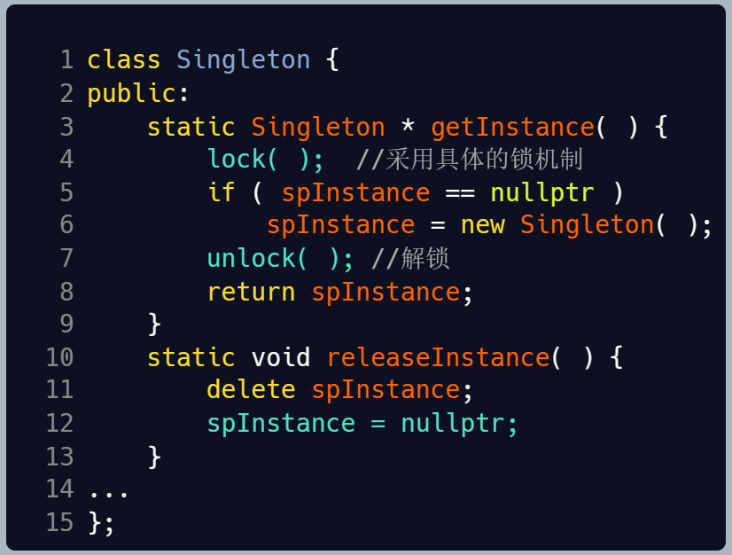
单例模式-C++指针形式的线程安全锁

Slide 10
单例模式- C++一般的形式
效果：
存储位置-大对象存堆区
生命周期控制-就一次
安全性
-多线程时实例化单例安全性可加lock
-异常安全性满足
不需要显式调用releaseInstance( )

Slide 11
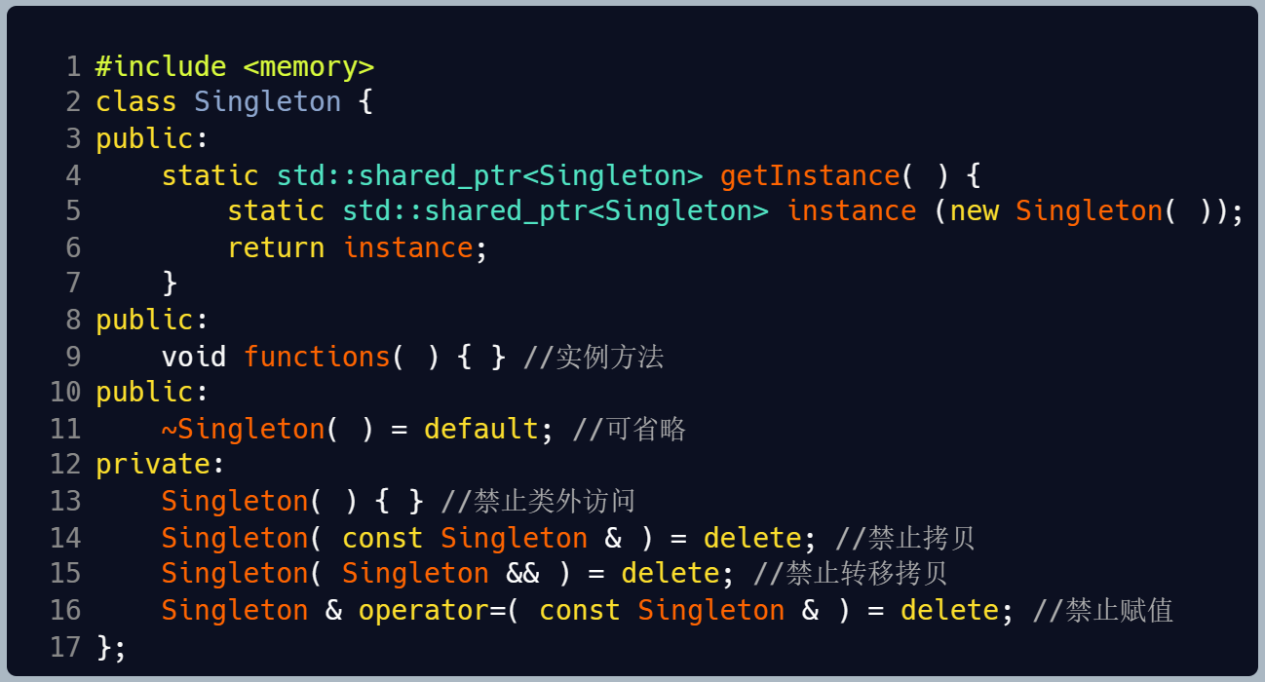
单例模式- C++一般的形式(延迟式)

Slide 12
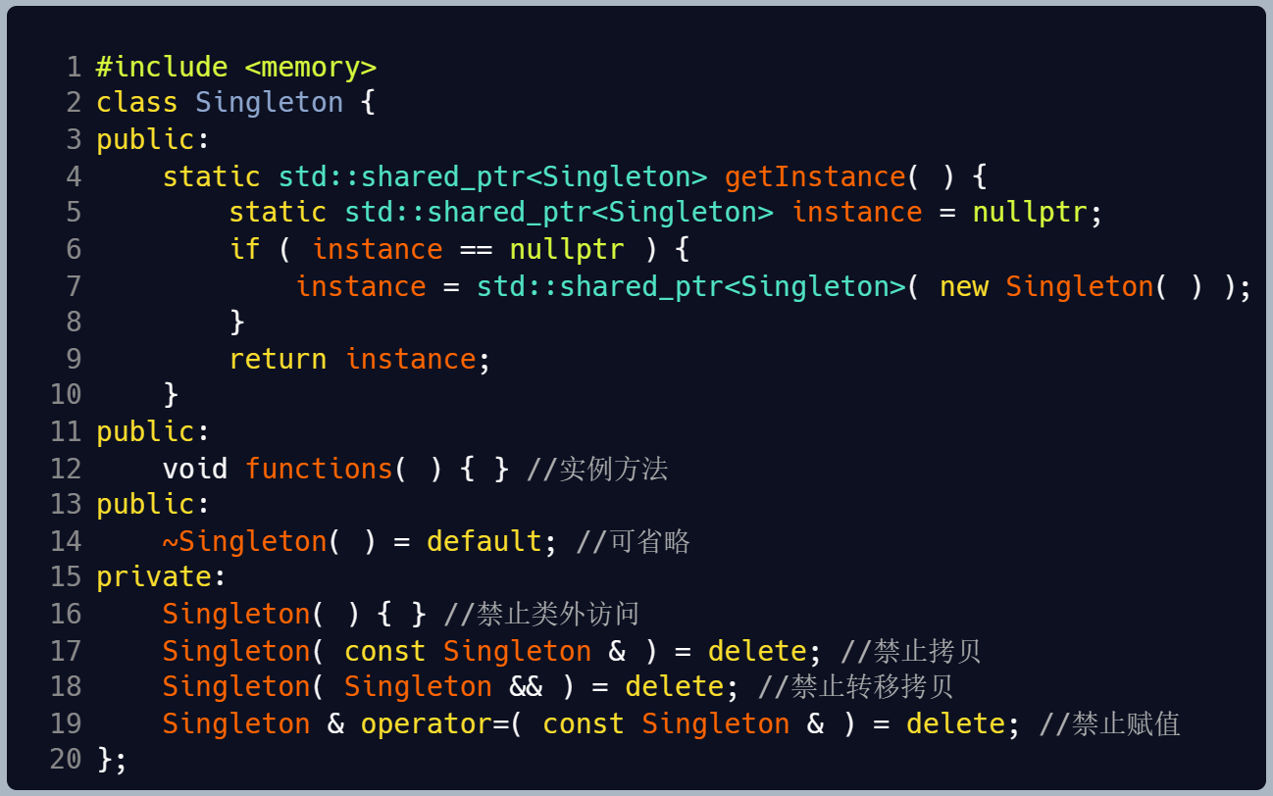
单例模式- C++一般的形式(延迟式)

Slide 13
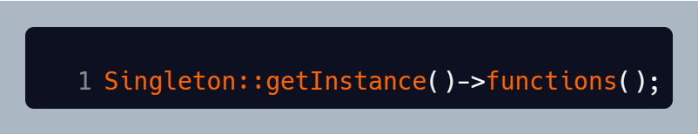
单例模式- C++一般的形式的使用

Slide 14
单例模式的Java实现
饥饿式
注册式
延迟式(lazy)
线程安全的双重检查锁定实现（double check locking）
线程安全的静态内部类实现

Slide 15
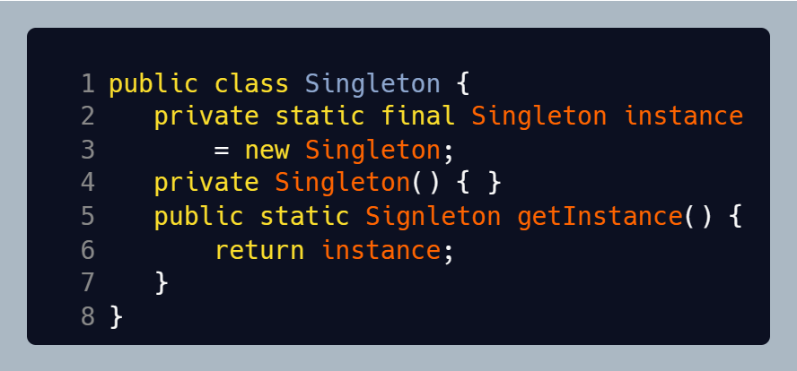
实现方式-饥饿式（Java例）

Slide 16
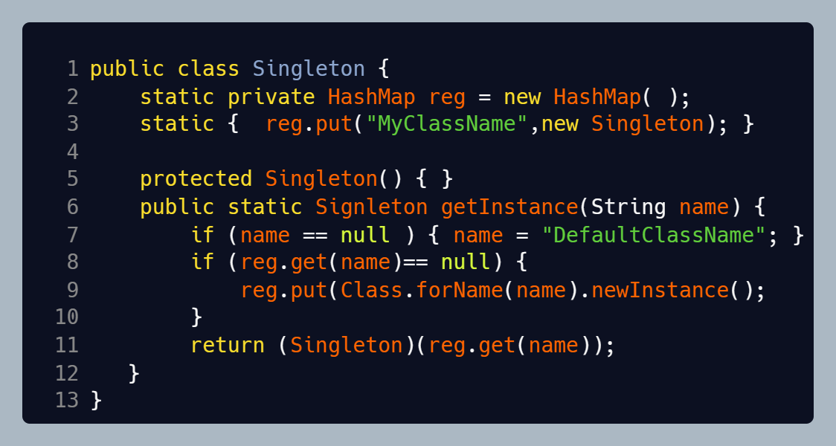
实现方式-注册式（Java例）

Slide 17
实现方式-延迟式(lazy)
延迟是指：
单例的实例化，只在需要时才首次实例化，而不是程序初始化或加载类时就实例化单例。
实现上：
1.常用指针
2.在多线程时，要考虑实例化的安全性

Slide 18
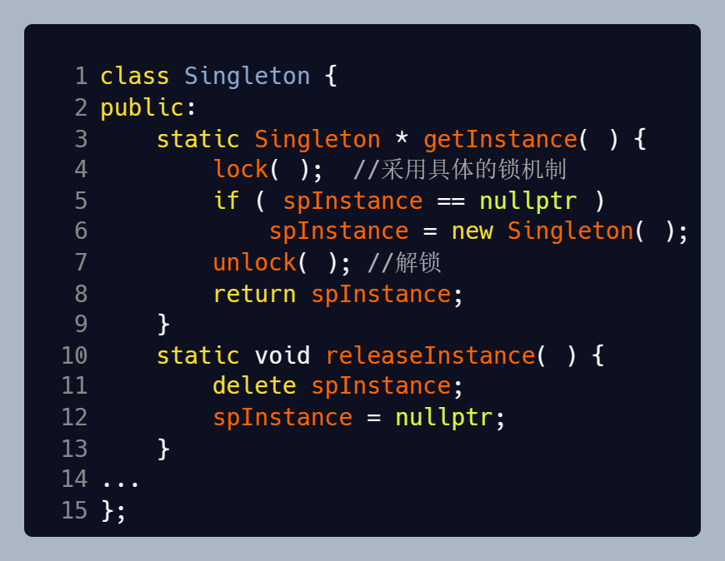
C++的延迟式单例线程加锁的实现

Slide 19
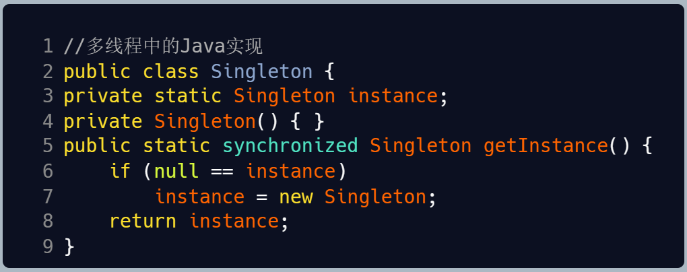
多线程中延迟式Java实现
注意 synchronized 关键字的使用

Slide 20
延迟式中的Java双重检查锁（double checked locking）
//多线程中的Java实现
public class Singleton {
private static Singleton instance;
private Singleton() { }
public static Singleton getInstance()
{
if (null == instance) {
synchronized(Singleton.class );
instance = new Singleton;
}
return instance;
}
//双重检查锁定的volatile实现
public class Singleton {
private volatile static Singleton instance;
private Singleton() { }
public static Singleton getInstance()
{
if (null == instance) {
synchronized(Singleton.class );
if (null == instance) {
instance = new Singleton;
}
}
return instance;
}

Slide 21
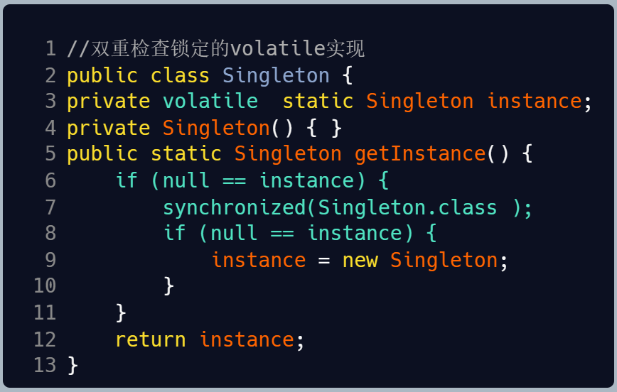

Slide 22
线程安全的静态内部类实现
//以静态内部类方式实现lazy式单例模式的线程安全
public class Singleton { //静态内部类 InstanceHolder
private static class InstanceHolder { public static final Singleton instance = new Singleton();
}
//单例方法
public static Singleton getInstance() {
return InstanceHolder.instance;
}
private Singleton() { }
}

Slide 23
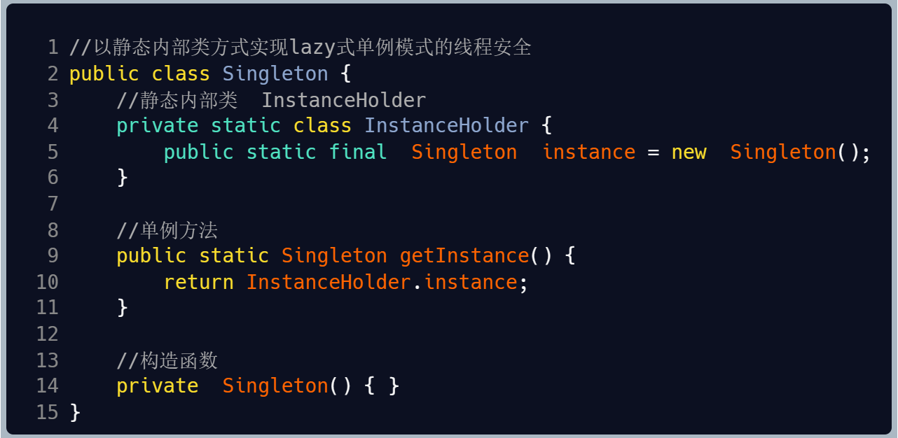
线程安全的静态内部类实现

Slide 24
单件模式例
例
-学校单件
例-VB中Screen、Cursor
例-Java中Runtime
日志
MVC中的Control部分
例单例的使用
例多个单例类

Slide 25
单例使用
class MyClass {
…
};
class Client1 {
public:
void useClass(MyClass * pObj ) {
//使用obj
}
};
//单例的MyClass
class MyClass {
public:
void useClass( ) {
//使用单例的MyClass
MyClass::getInstance( )->func( );
}
};
class Client2 {
public:
void useClass() {
//使用obj
}
private:
MyClass * pObj;
};

Slide 26
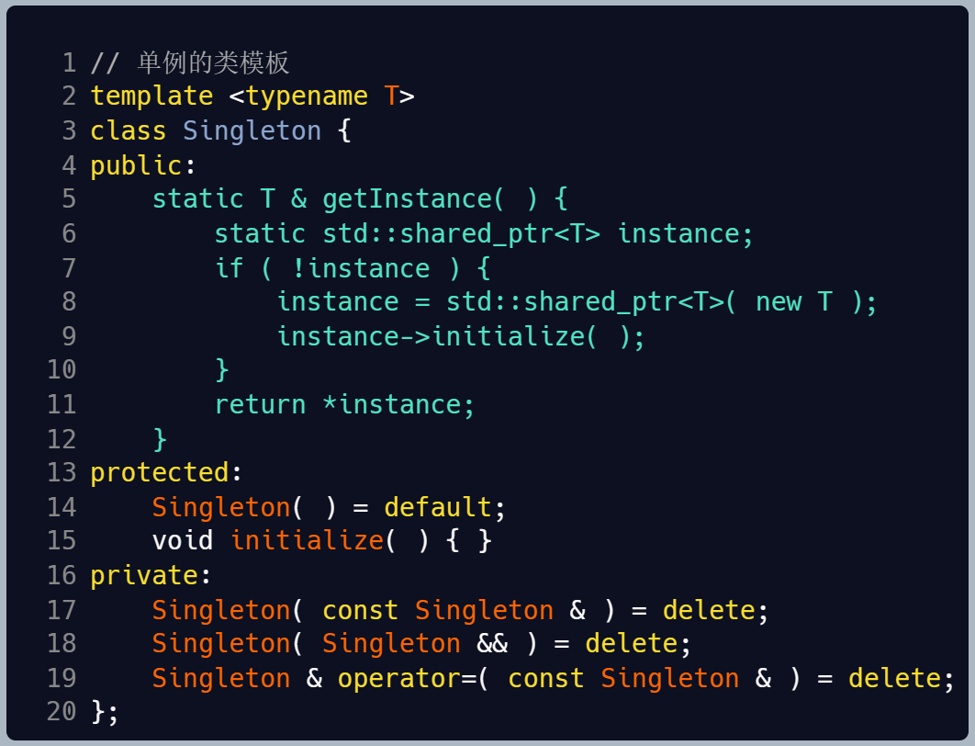
C++多个单例类的模板及使用

Slide 27
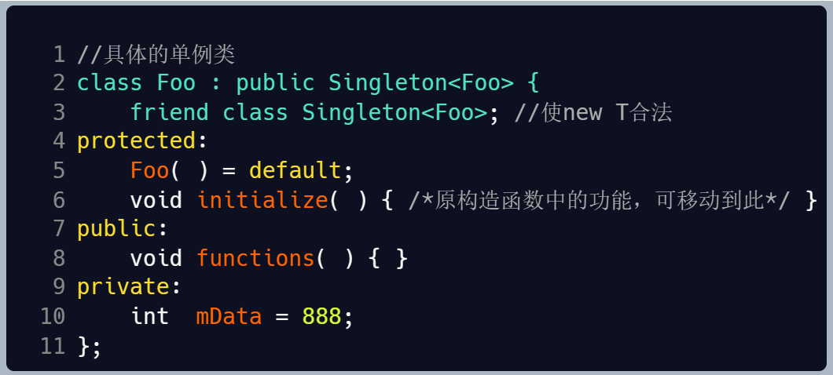
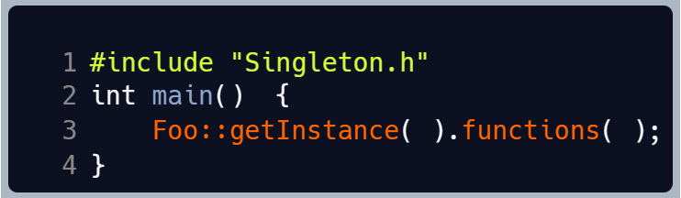
C++多个单例类的模板及使用

Slide 28
多例模式
限定某个类具体实例的数量至多为N个。
通常创建和销毁这样的实例对象非常耗费资源
实例对象的总数量应受到限制
但一个实例对象使用完毕后，通常不释放，只标记为空闲，并可为下一个对象申请获得。
常见例子-线程池，连接池

Slide 29
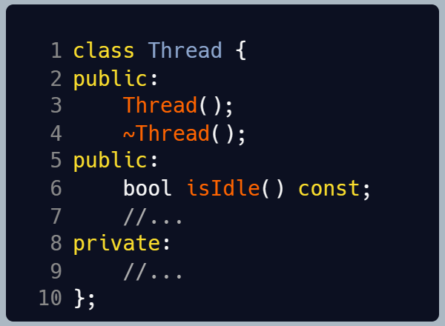
线程池示意代码

Slide 30
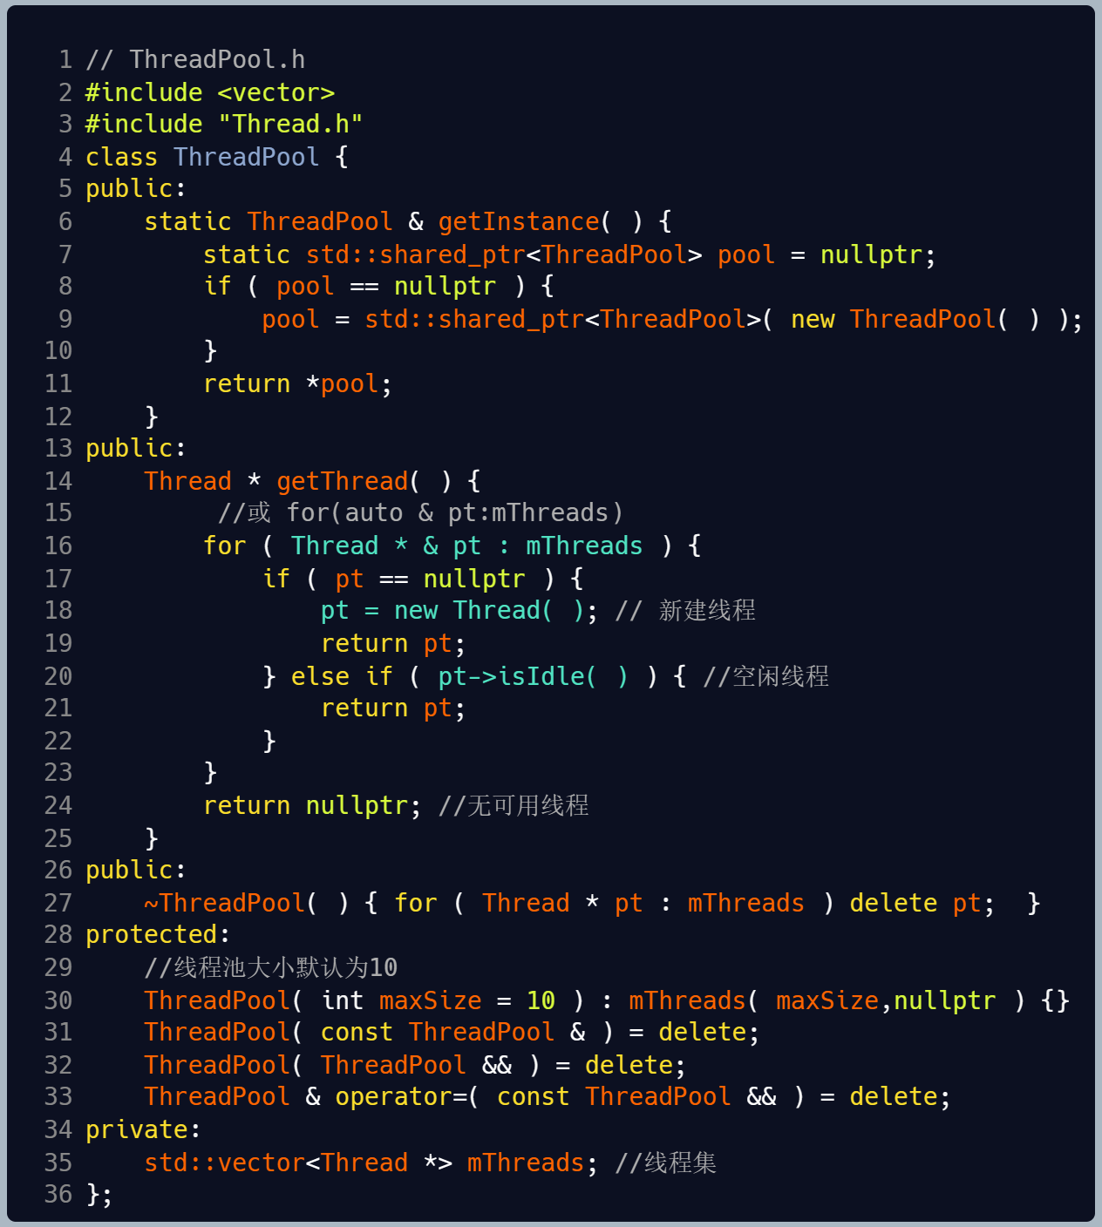
线程池示意代码

Slide 31
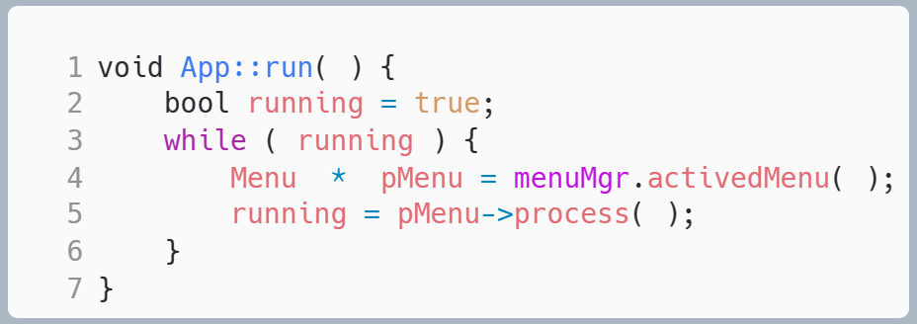
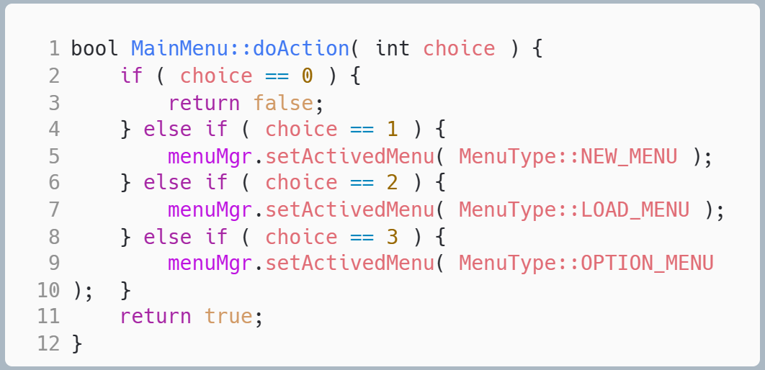
Richer中使用单例模式

Slide 32
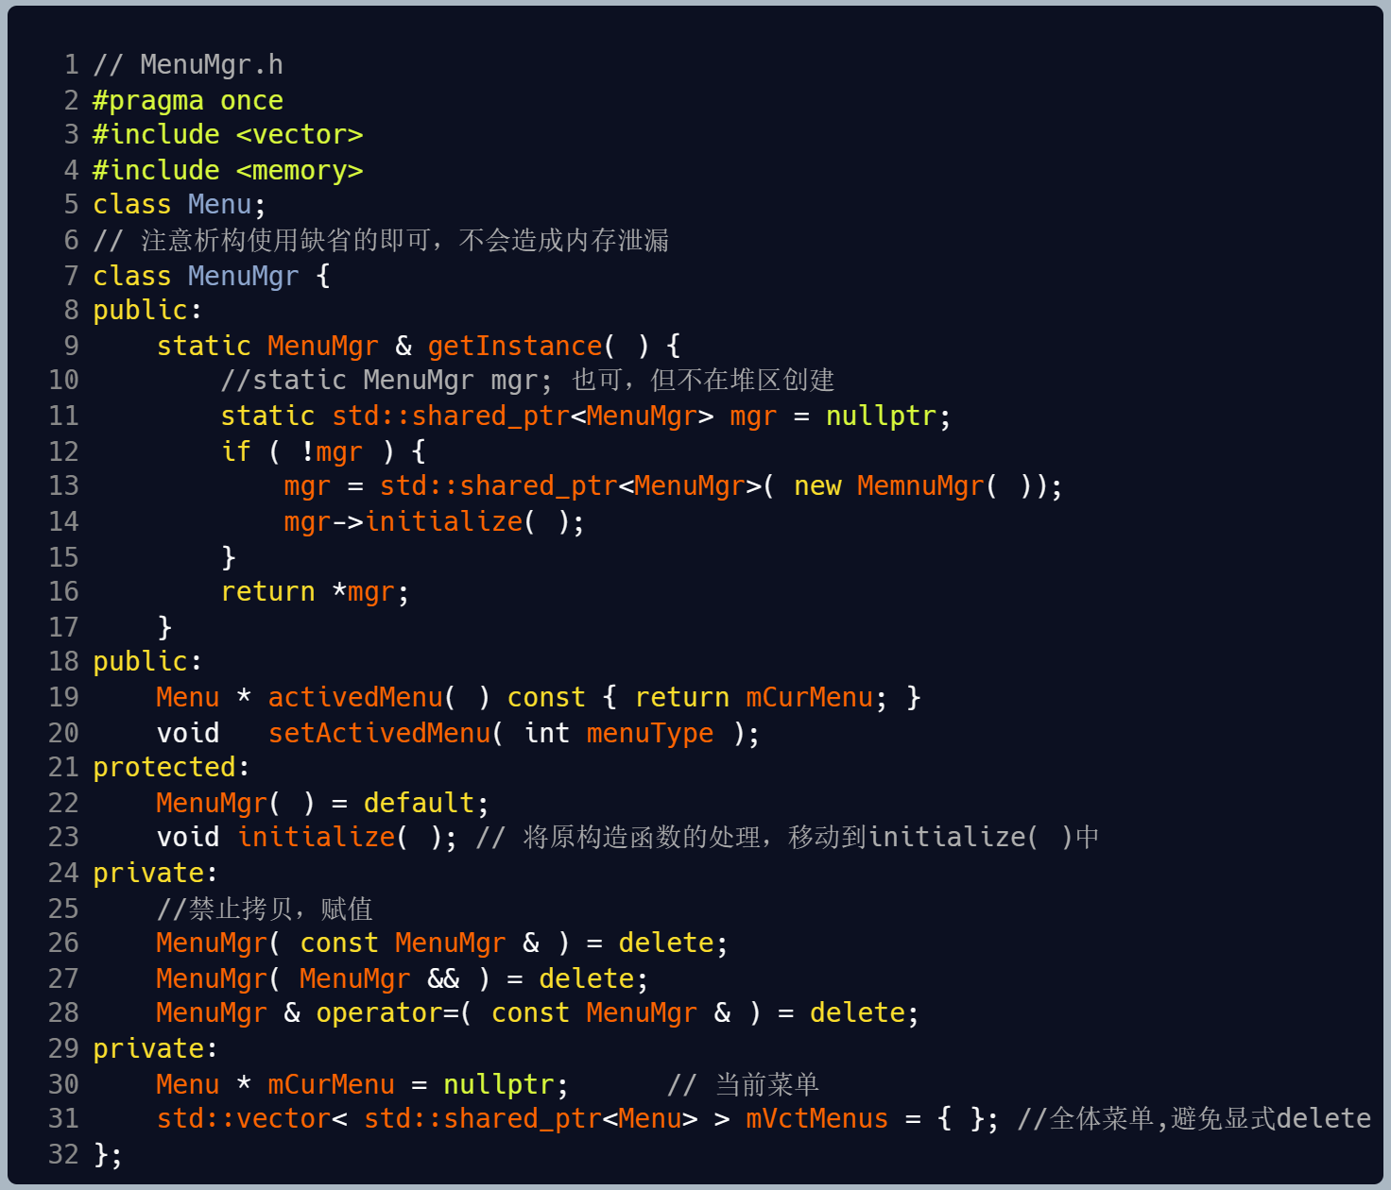
大富翁中使用单例模式

Slide 33
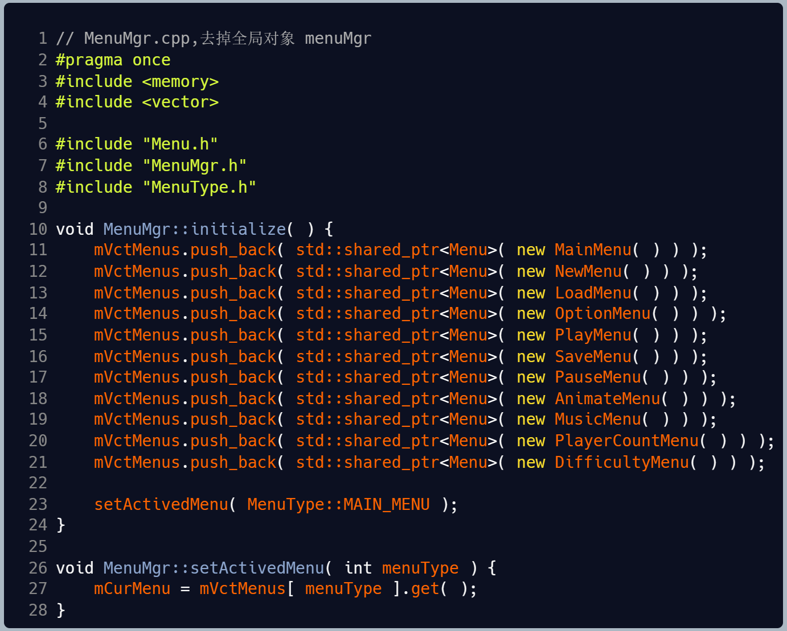
大富翁中使用单例模式

Slide 34
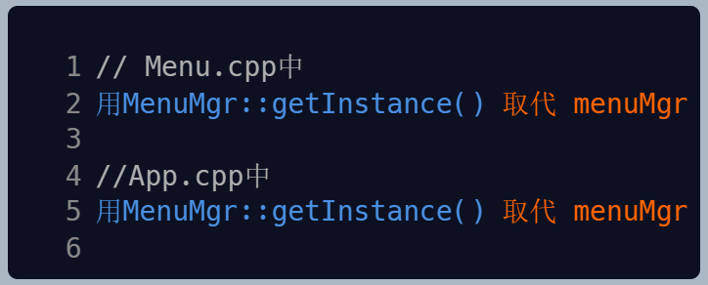
大富翁中使用单例模式

Slide 35
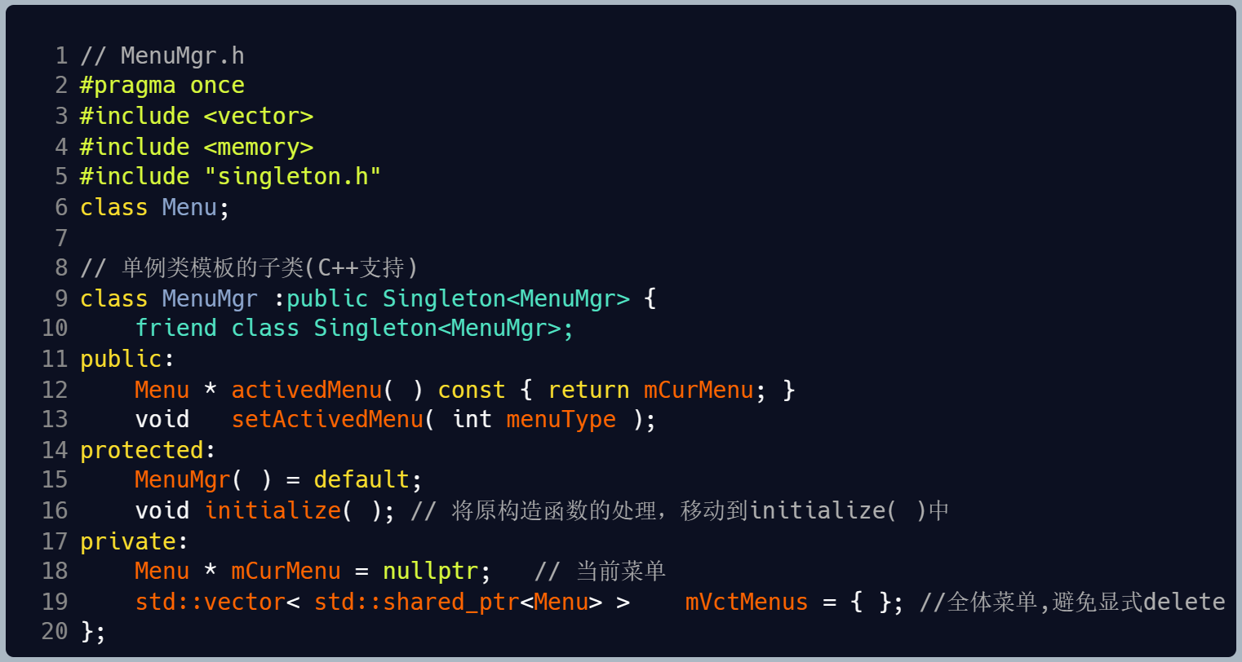
Richer中使用单例的类模板

Slide 36
Richer中使用单例的类模板

Slide 37
本章完

